Slide 1

Информация об объектах недвижимого имущества Пермского края, возможных к приобретению в порядке приватизации на торгах в соответствии с Федеральным законом от 21 декабря 2001 г. № 178-ФЗ № «О приватизации государственного и муниципального имущества»

Slide 2


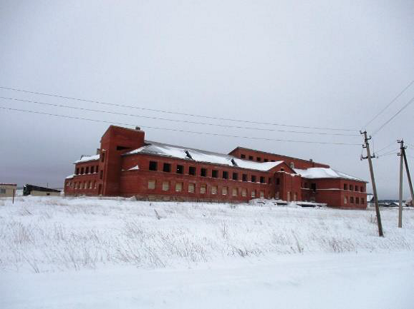
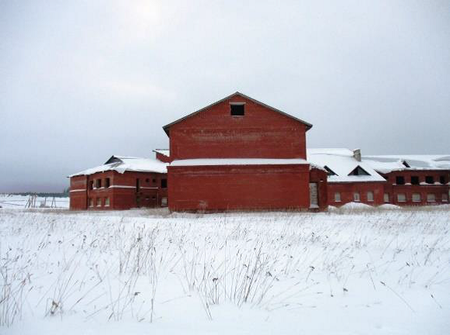
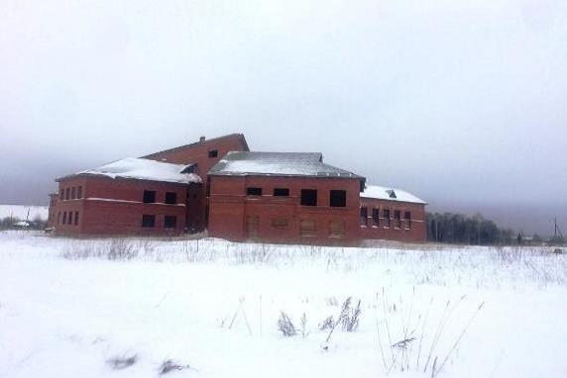
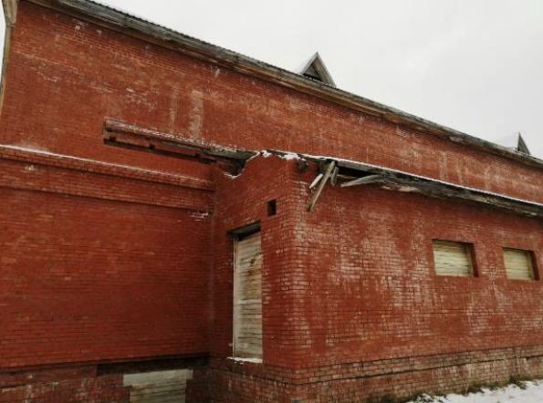
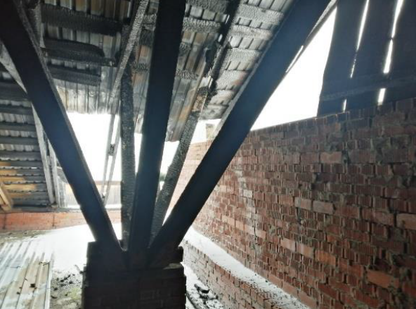
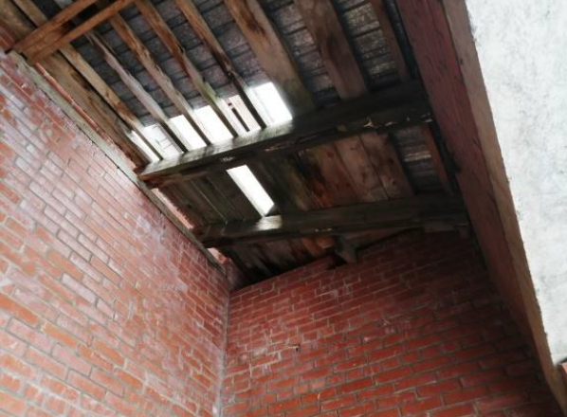
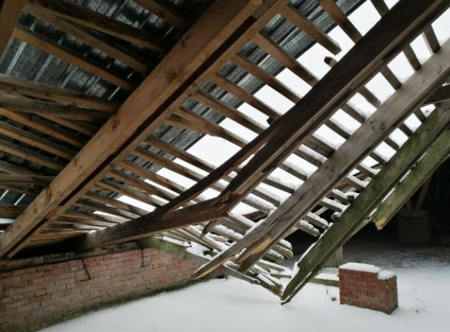
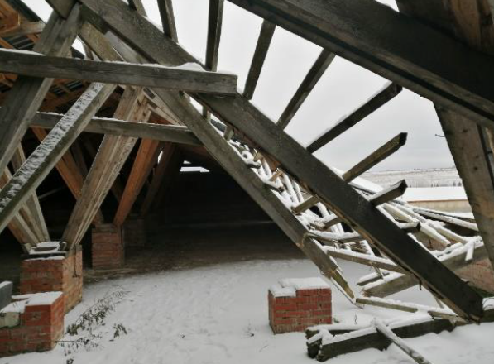
Объект незавершенного строительства, проектируемое назначение: объект незавершенного строительства, кадастровый номер: 59:14:0000000:730, по адресу: Пермский край, Березовский район, д. Батерики, ул. Школьная, д. 11, с земельным участком с кадастровым номером 59:14:0000000:1111 площадью 20234 кв. м, местоположение установлено относительно ориентира, расположенного за пределами участка. Почтовый адрес ориентира: Пермский край, Березовский район, д. Батерики, ул. Школьная, д. 11
В процессе переоценки рыночной стоимости
2
Notes:
Объект включен в прогнозный плана приватизации государственного имущества Пермского края на 2022-2024 годы, утвержденный законом Пермского края от 08.12.2021 N 30-ПК

Slide 3
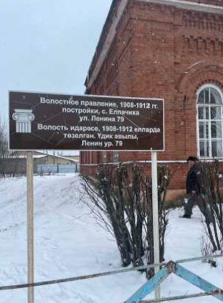
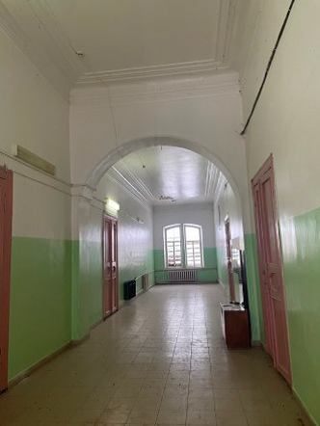
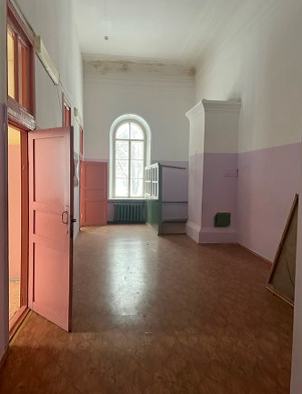
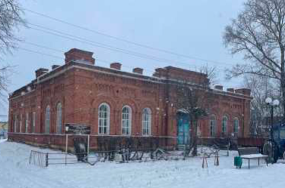
Здание, сельская врачебная амбулатория, кадастровый номер 59:13:0190112:31, количество этажей: 1, в том числе подземных 0, назначение: нежилое, площадь: 464,7 кв. м, по адресу: Российская Федерация, Пермский край, м.о. Бардымский, с. Елпачиха, ул. Ленина, зд. 79, является объектом культурного наследия регионального значения - памятник «Правление волостное», в соответствии
с распоряжением губернатора Пермской области от 5 декабря 2000 г. N 713-р «О государственном учете недвижимых памятников истории и культуры Пермского края регионального значения»
с земельным участком с кадастровым номером 59:13:0190112:8, площадью 3401 кв. м, по адресу: край Пермский, р-н Бардымский, с. Елпачиха, ул. Ленина, строение 79
В процессе переоценки рыночной стоимости
6
Notes:
Объект включен в прогнозный плана приватизации государственного имущества Пермского края на 2022-2024 годы, утвержденный законом Пермского края от 08.12.2021 N 30-ПК

Slide 4
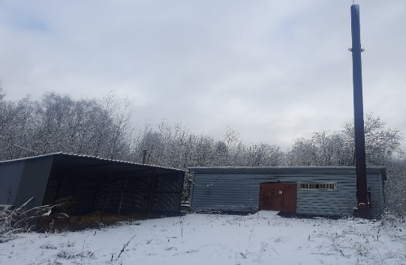
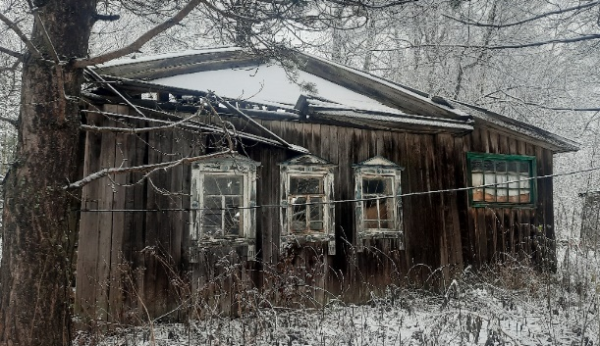
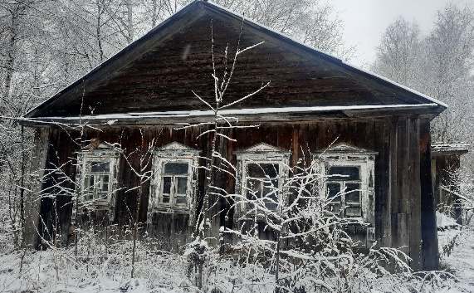
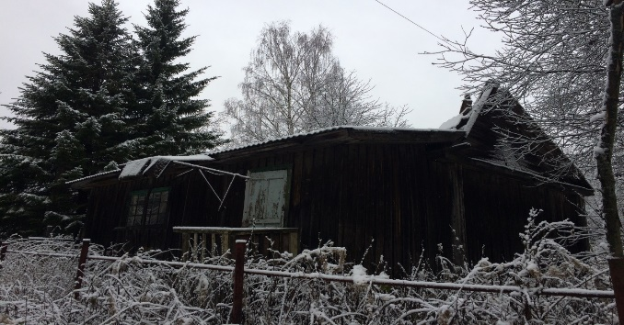
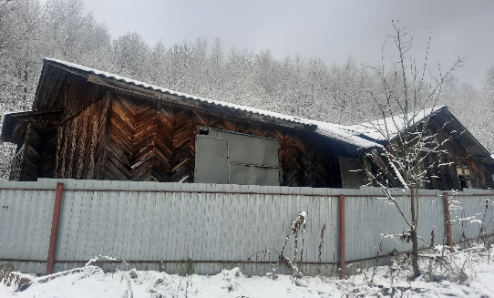
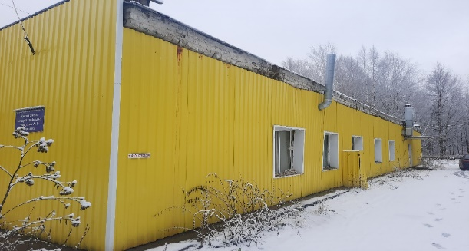
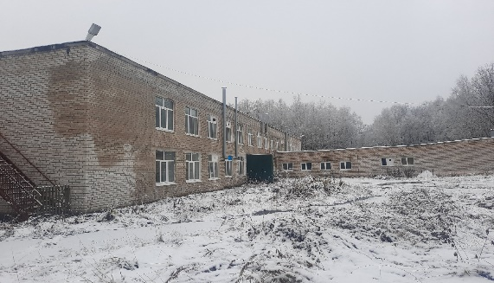
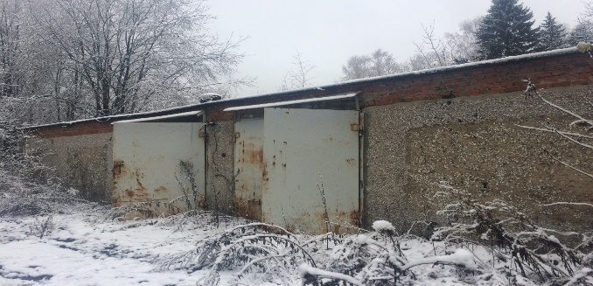
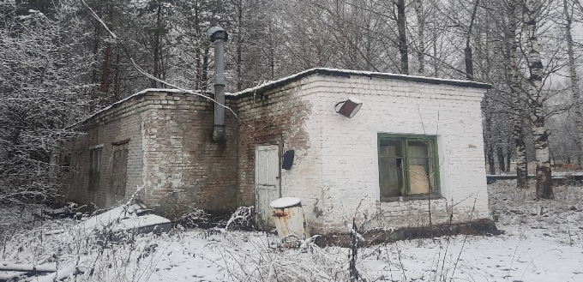
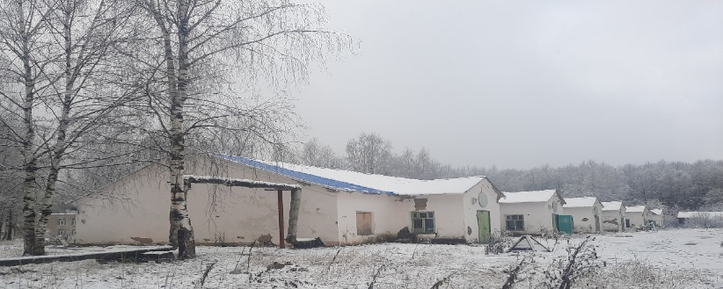
Объекты недвижимого имущества с кадастровыми номерами: 59:03:0000000:3915, 59:03:0000000:6220, 59:03:0600003:1077, 59:03:0000000:6218, 59:03:0000000:6219, 59:03:0600003:1078, 59:03:0600003:1081, 59:03:0600003:1080, 59:03:0600003:1076, 59:03:0600003:1079,
на земельном участке с кадастровым номером 59:03:0600003:3 площадью 44920 кв. м,
по адресу: Российская Федерация, Пермский край, г.о. город Березники, г. Березники, Южная часть городской черты, Старцев Угор
В процессе переоценки рыночной стоимости
7
Notes:
Объект включен в прогнозный плана приватизации государственного имущества Пермского края на 2022-2024 годы, утвержденный законом Пермского края от 08.12.2021 N 30-ПК

Slide 5
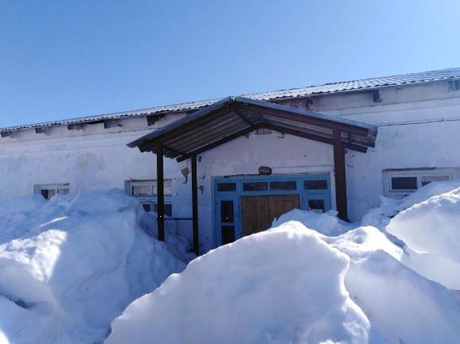
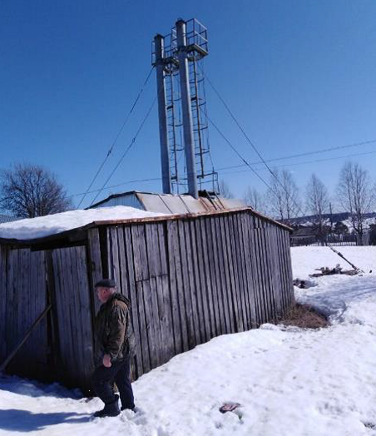
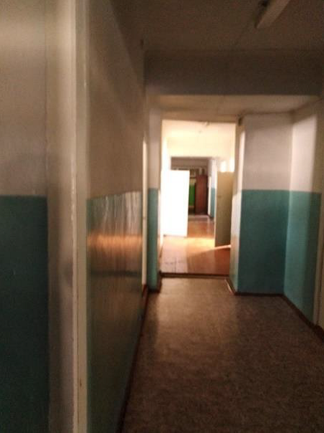
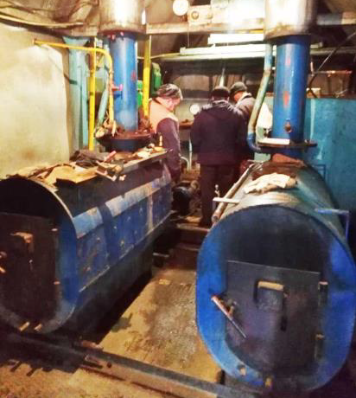
Здание больницы, кадастровый номер 59:25:0300001:742, назначение: нежилое, площадь:
732,3 кв. м;
здание котельной, кадастровый номер 59:25:0300001:1217, назначение: нежилое, площадь:
24,8 кв. м,
с земельным участком с кадастровым номером 59:25:0300001:1212,
с движимым имуществом:
котел КВСр/КВСса-011К/Гн;
котел КВСр/КВСса-011К/Гн;
насос К-20-30; насос К-80-50-10;
насос К 20/30 (4/3000),
по адресу: Пермский край, Красновишерский городской округ, с. Верх-Язьва, ул. Советская, д. 2а
Рыночная стоимость по состоянию на 25.09.2025 – 1 164 700 руб.
10
Notes:
Объект включен в перечень имущества Пермского края, реализация которого планируется в 2024-2026 годах без включения в прогнозный план приватизации государственного имущества Пермского края, утвержденный распоряжением Правительства Пермского края от 17.05.2023 N 156-рп

Slide 6
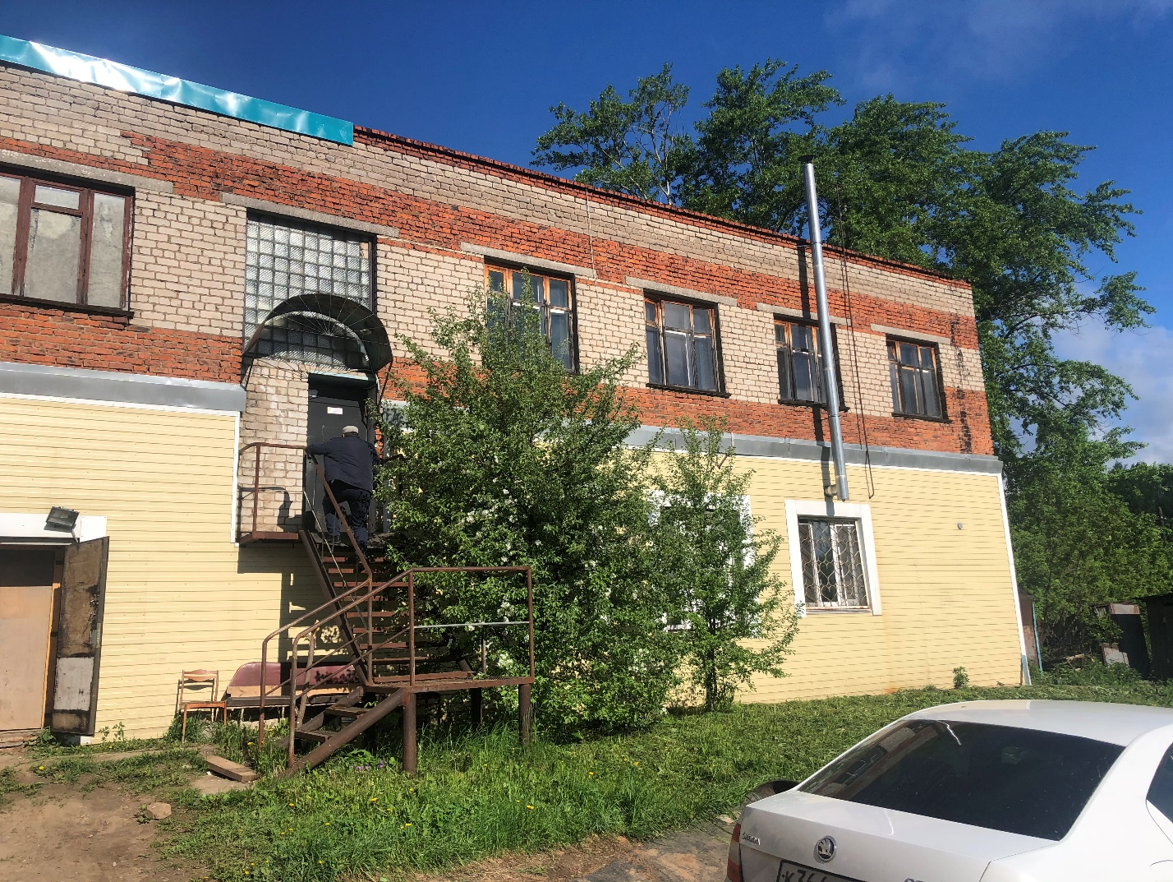
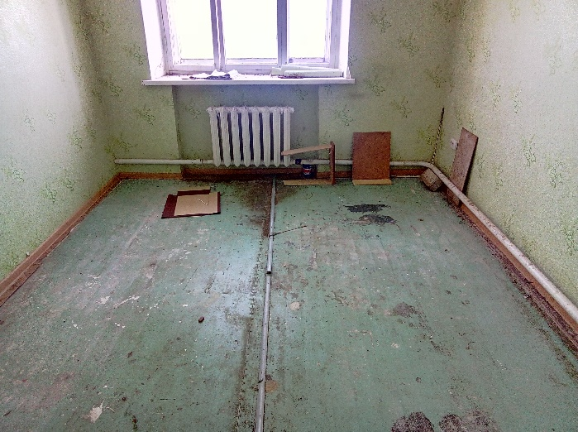
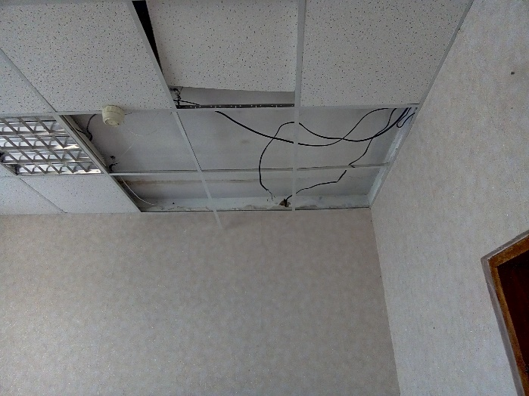
Часть двухэтажного кирпичного административного здания, кадастровый номер 59:16:0010102:1036, назначение: нежилое, площадь 139,8 кв. м, по адресу: Пермский край, Верещагинский городской округ, г. Верещагино, ул. Северная, д. 2а
В процессе переоценки рыночной стоимости
12
Notes:
Объект включен в перечень имущества Пермского края, реализация которого планируется в 2024-2026 годах без включения в прогнозный план приватизации государственного имущества Пермского края, утвержденный распоряжением Правительства Пермского края от 17.05.2023 N 156-рп (5-рп)

Slide 7
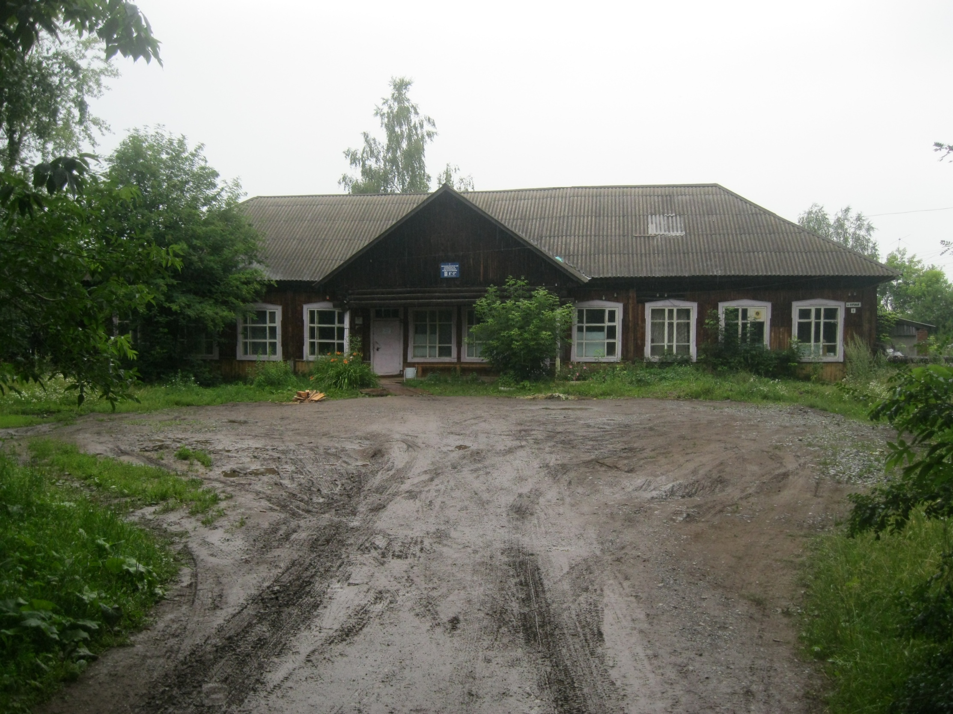
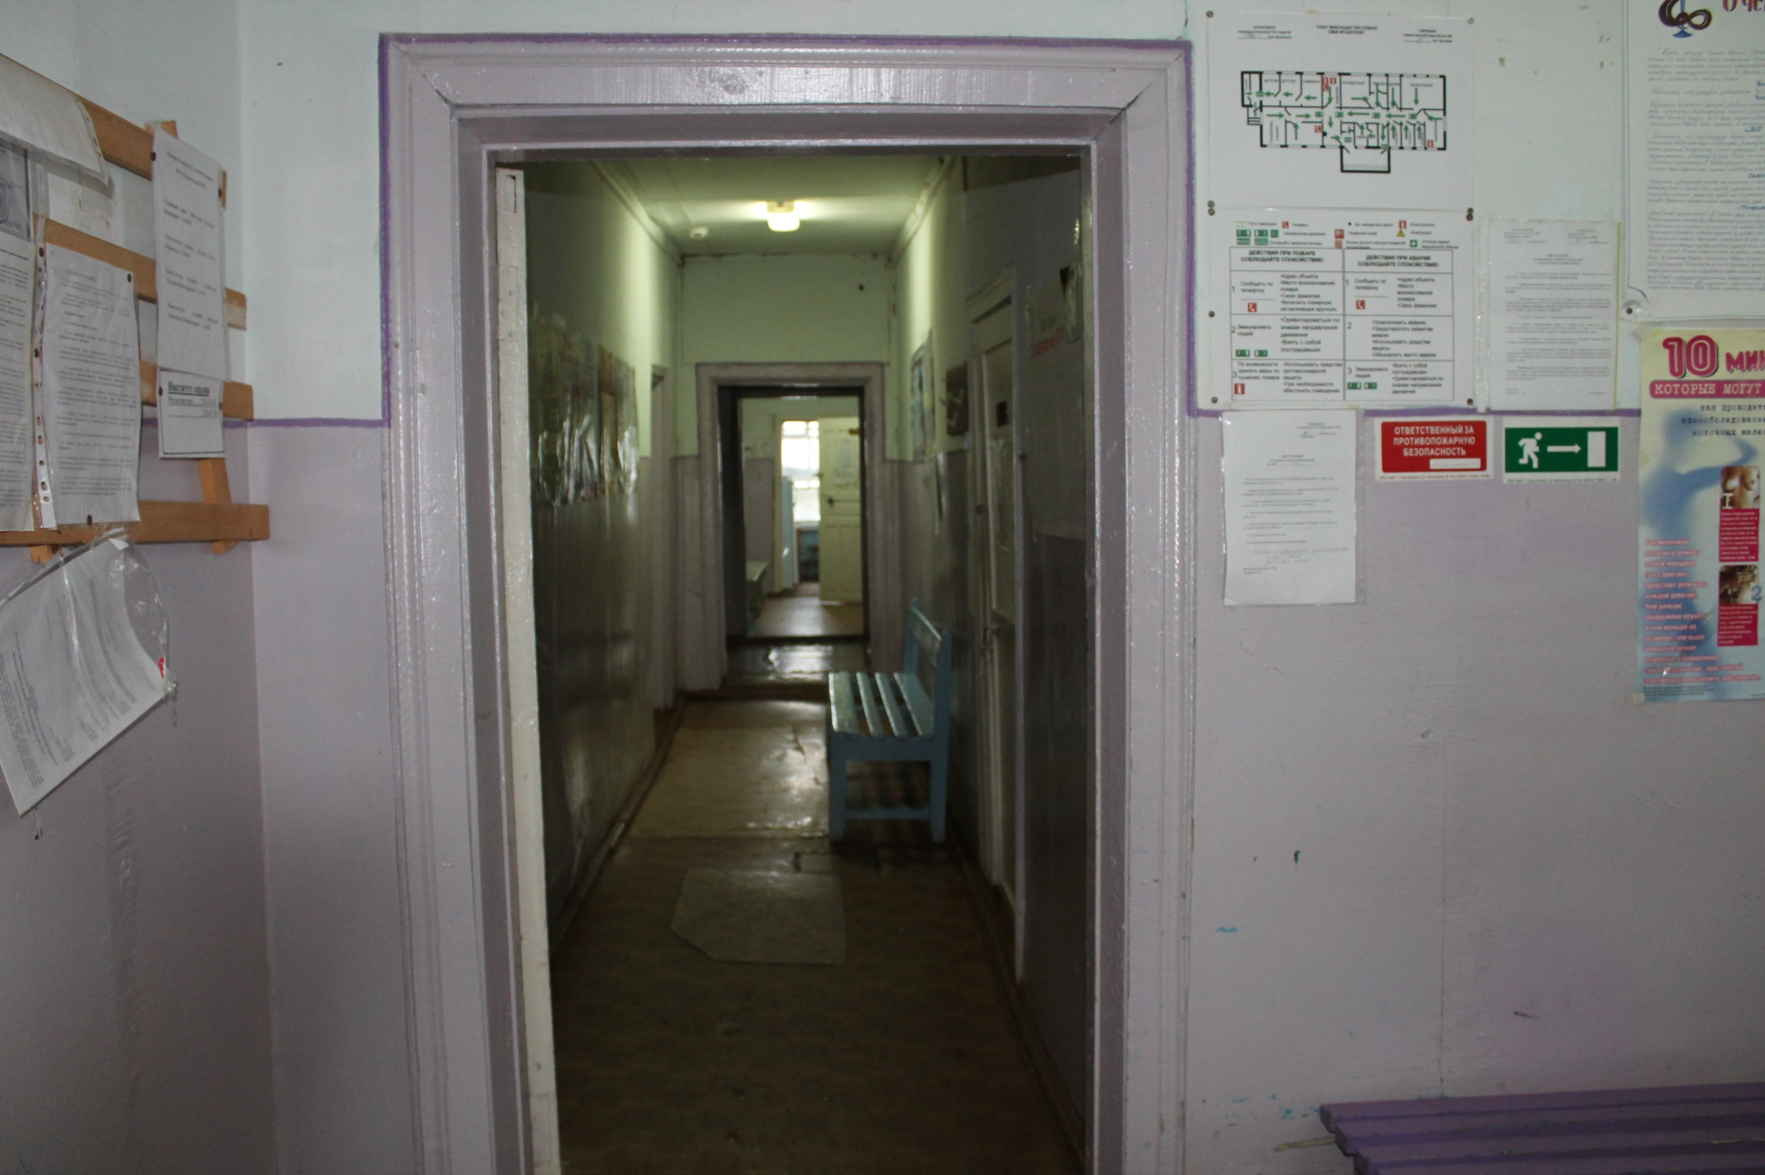
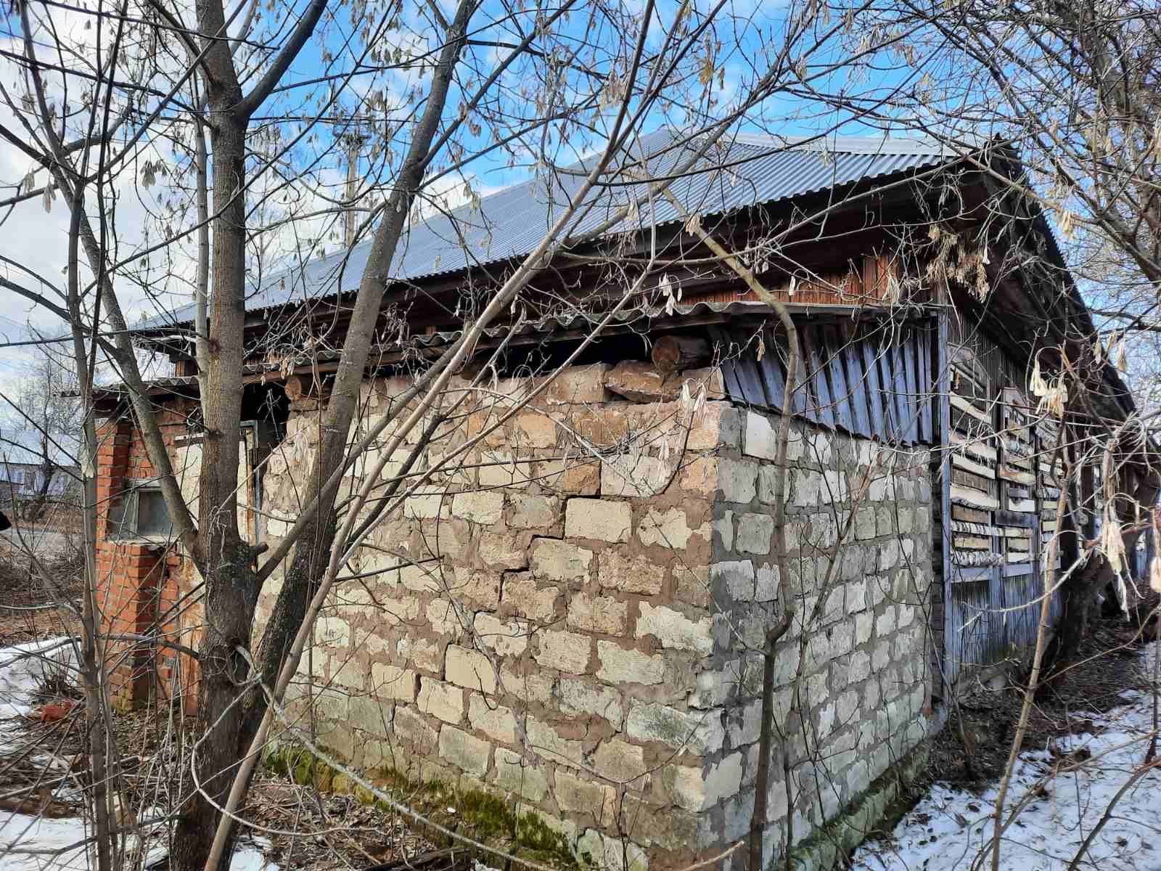
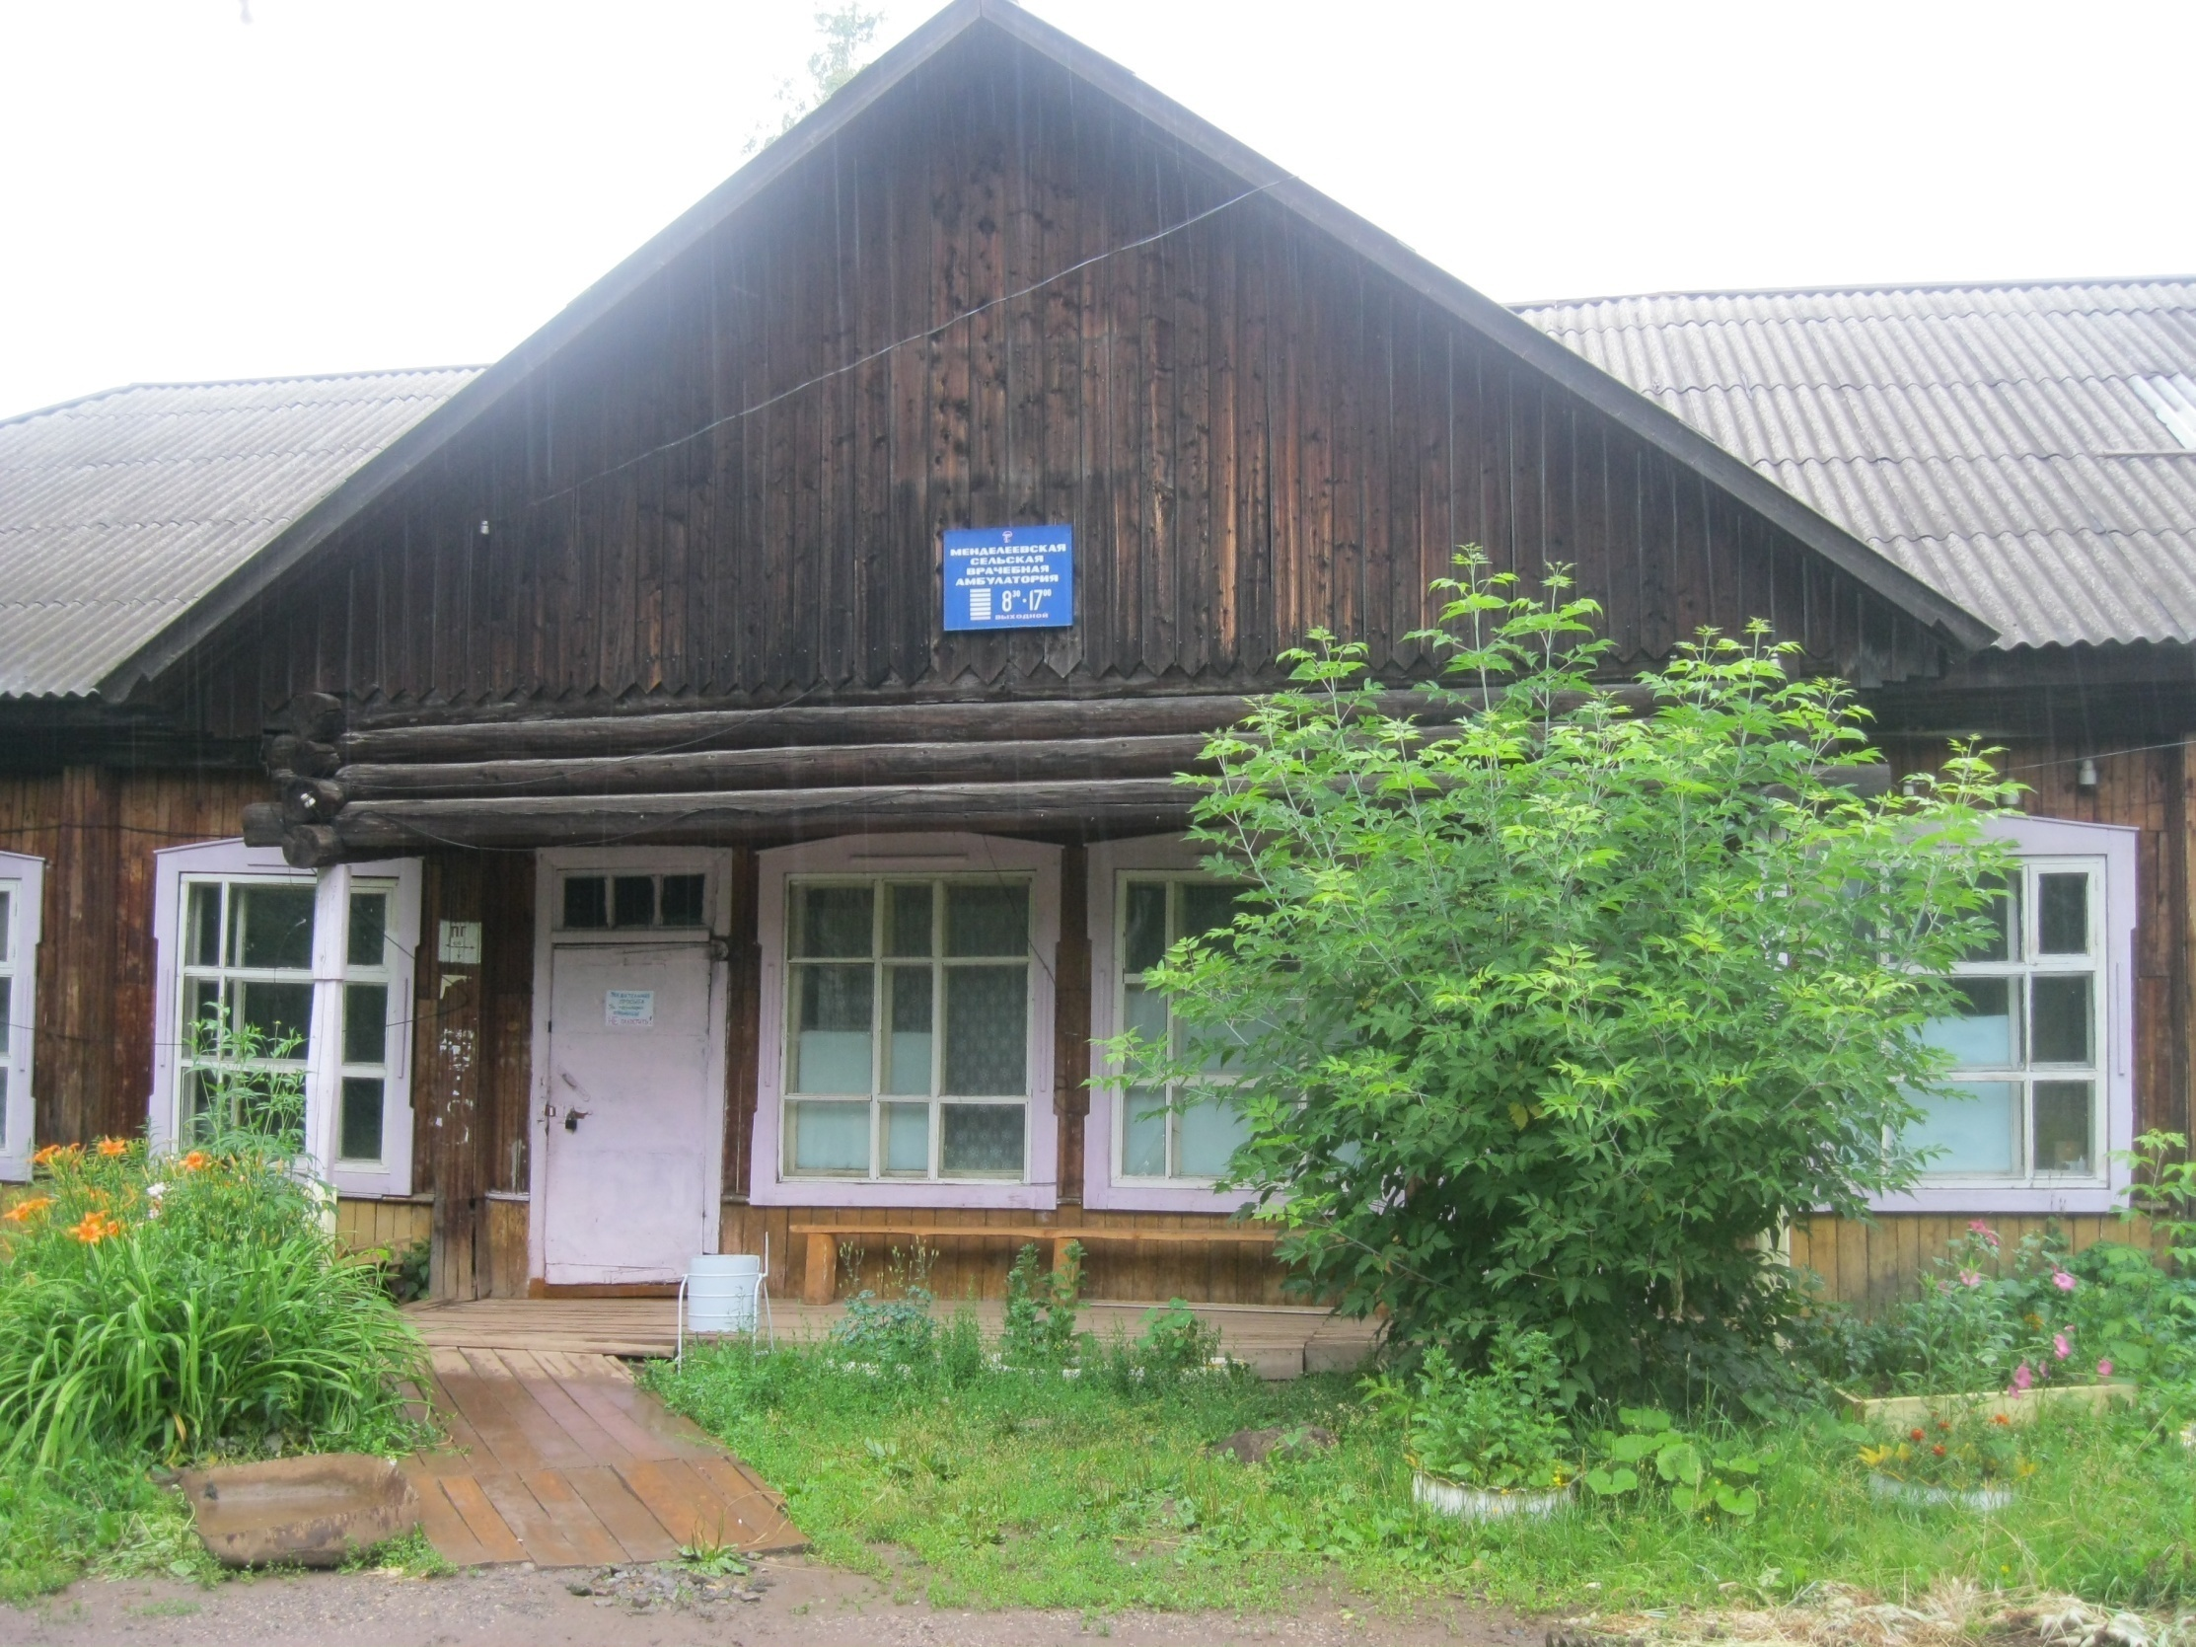
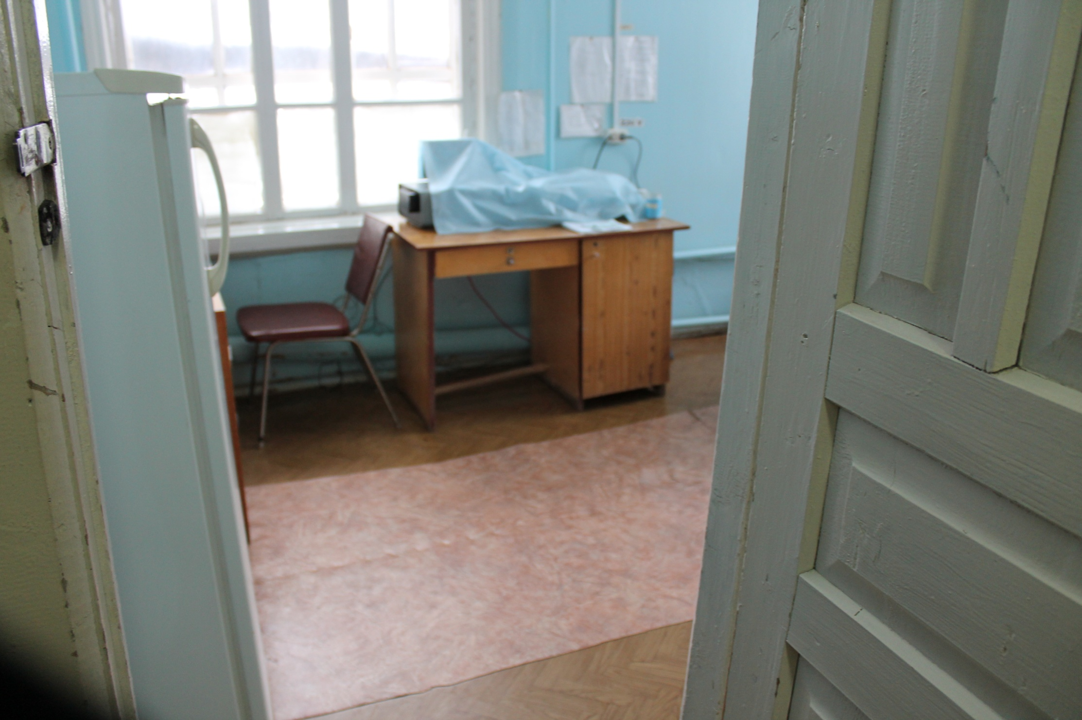
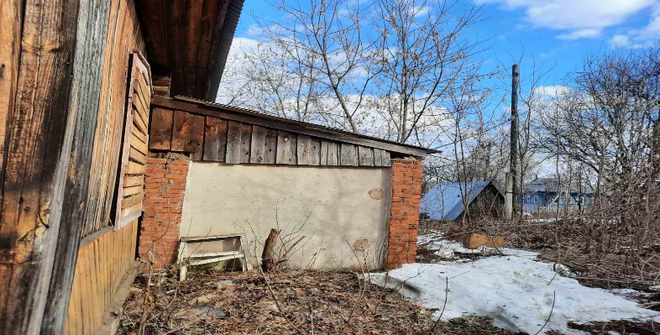
Здание врачебной амбулатории, кадастровый номер 59:21:0920002:2835, назначение: нежилое, площадь 276,5 кв. м;
сооружение: котельная, кадастровый номер 59:21:0920002:2017, назначение: нежилое, площадь застройки 17,1 кв. м, с земельным участком с кадастровым номером 59:21:0920002:383, по адресу: Пермский край, Карагайский муниципальный округ, п. Менделеево, пер. Клубный, зд. 4
В процессе переоценки рыночной стоимости
14
Notes:
Объект включен в перечень имущества Пермского края, реализация которого планируется в 2024-2026 годах без включения в прогнозный план приватизации государственного имущества Пермского края, утвержденный распоряжением Правительства Пермского края от 17.05.2023 N 156-рп (5-рп)

Slide 8
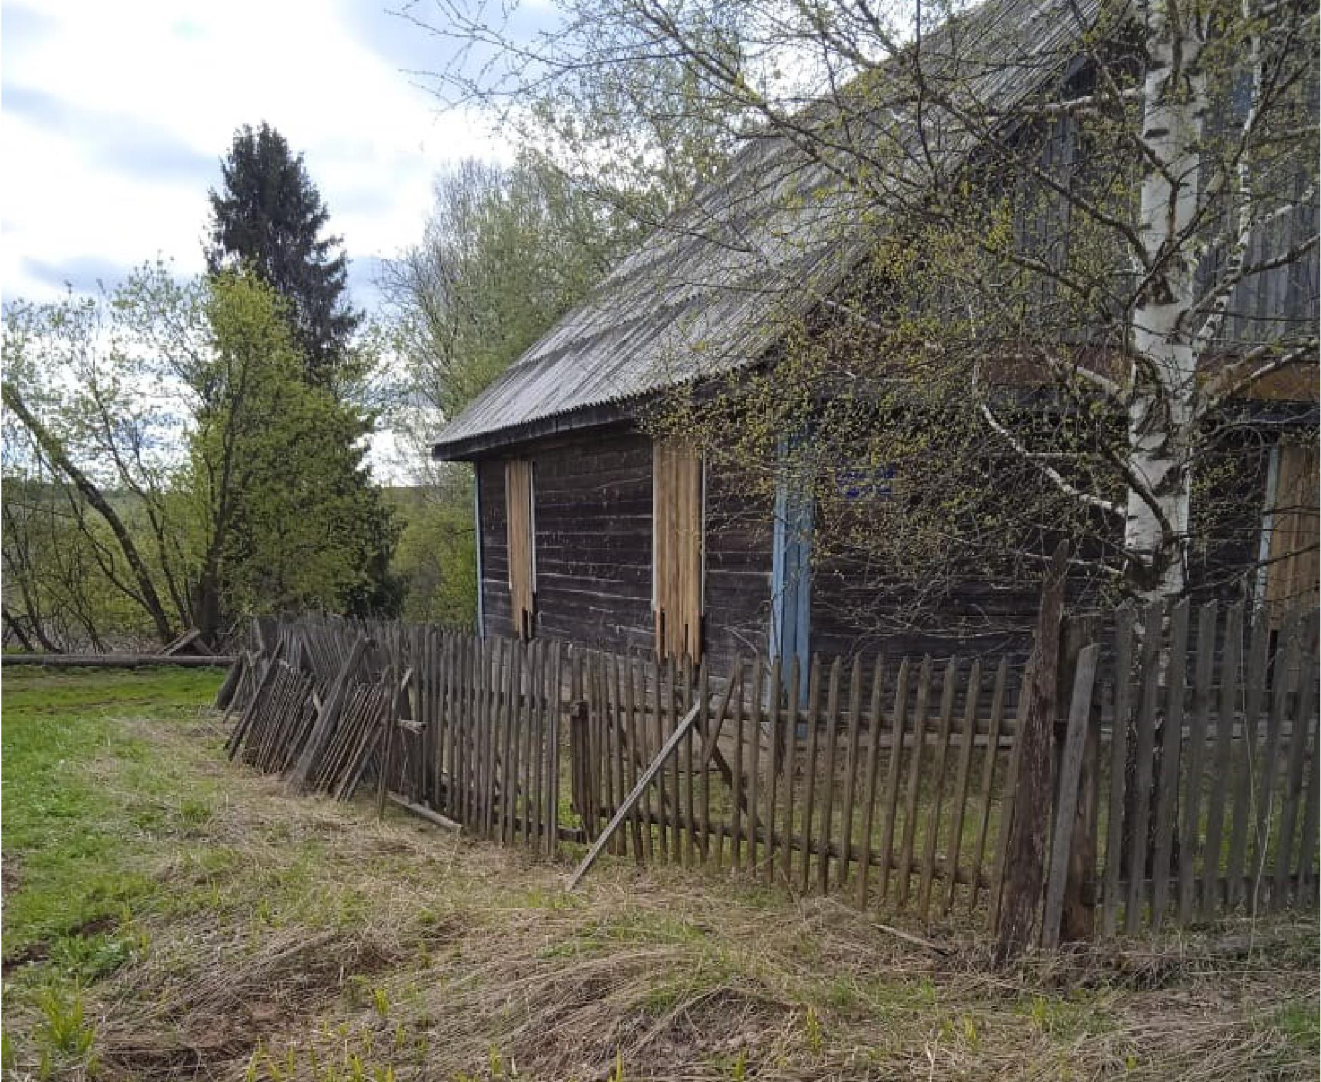
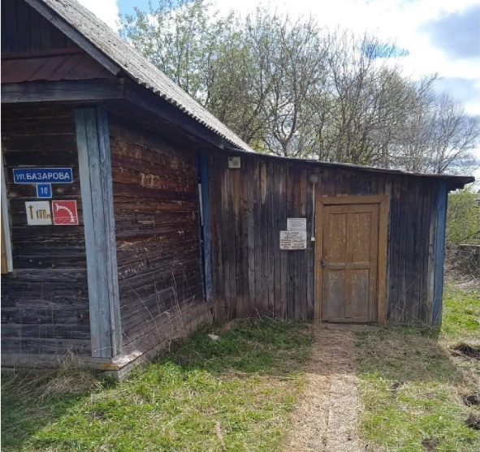
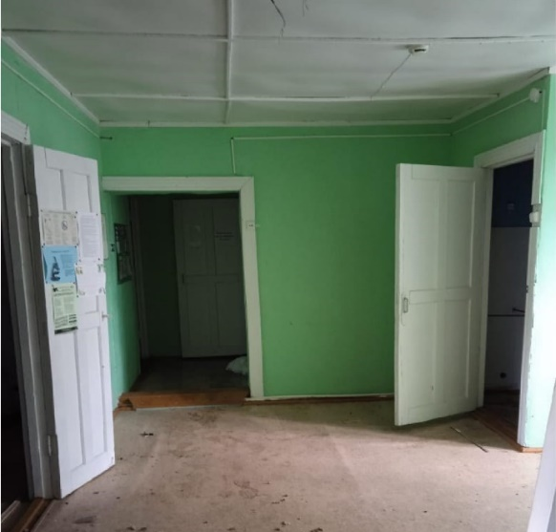
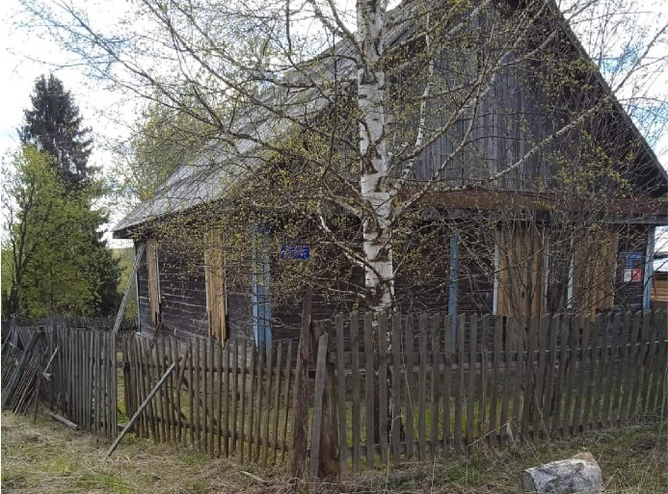
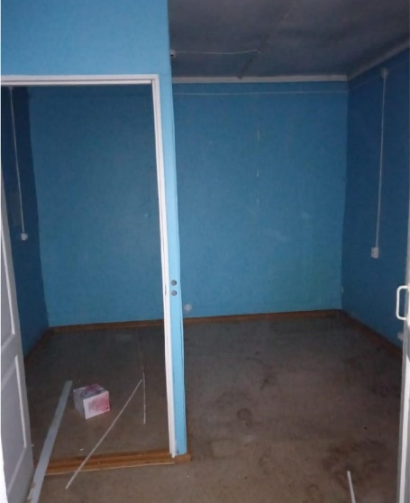
Одноэтажное брусчатое здание, кадастровый номер 59:33:1820001:173, назначение: нежилое, площадь 73,9 кв. м, с земельным участком с кадастровым номером 59:33:1820001:63, по адресу: Пермский край, Сивинский муниципальный округ, с. Серафимовское, ул. Базарова, д. 10
В процессе переоценки рыночной стоимости
18
Notes:
Объект включен в перечень имущества Пермского края, реализация которого планируется в 2024-2026 годах без включения в прогнозный план приватизации государственного имущества Пермского края, утвержденный распоряжением Правительства Пермского края от 17.05.2023 N 156-рп (5-рп)

Slide 9
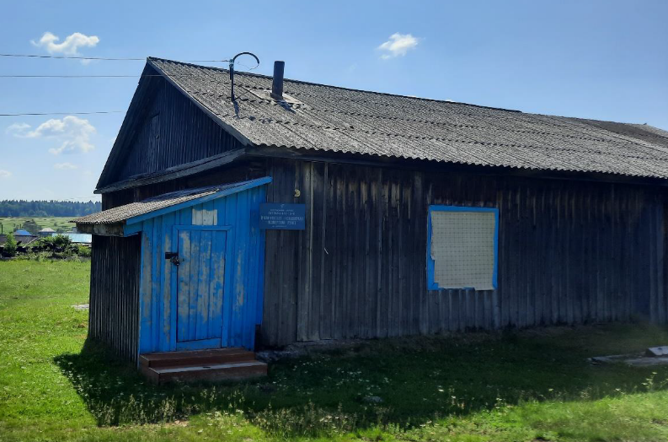
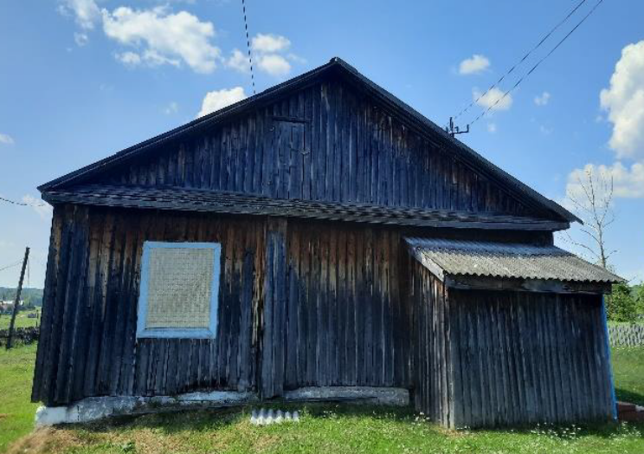
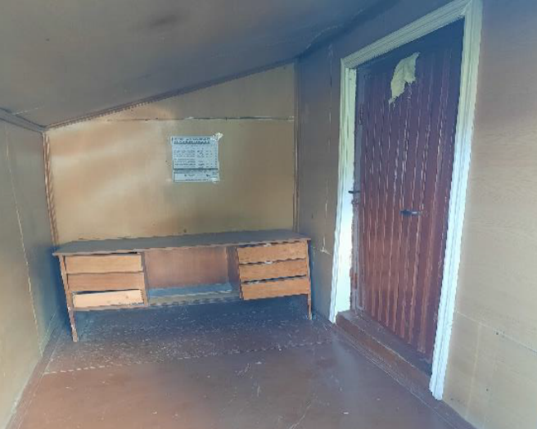
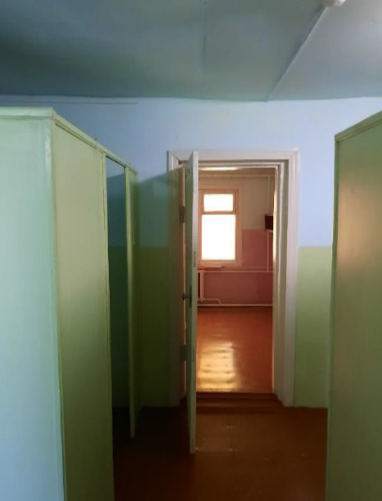
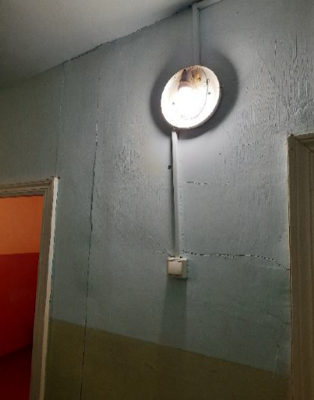
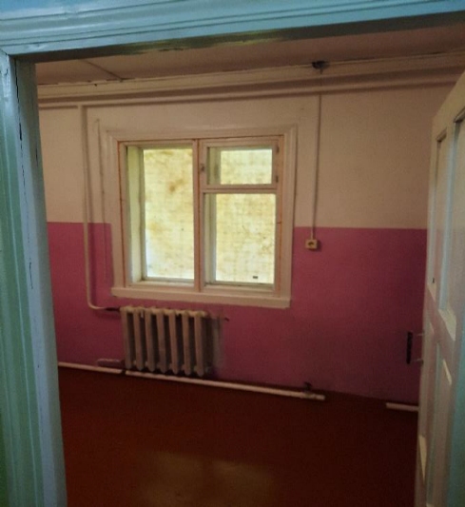
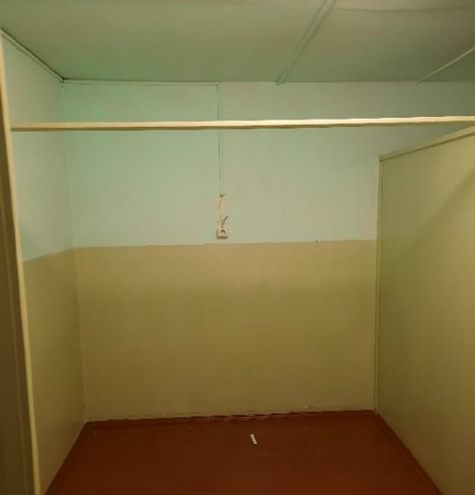
Фельдшерско-акушерский пункт, кадастровый номер 59:27:0321001:529, назначение: нежилое помещение, площадь 67,1 кв. м, с земельным участком с кадастровым номером 59:27:0321001:191, по адресу: Пермский край, Октябрьский городской округ, д. Верх-Шуртан, ул. Школьная, д. 4-2
В процессе переоценки рыночной стоимости
20
Notes:
Объект включен в перечень имущества Пермского края, реализация которого планируется в 2024-2026 годах без включения в прогнозный план приватизации государственного имущества Пермского края, утвержденный распоряжением Правительства Пермского края от 17.05.2023 N 156-рп (5-рп)

Slide 10
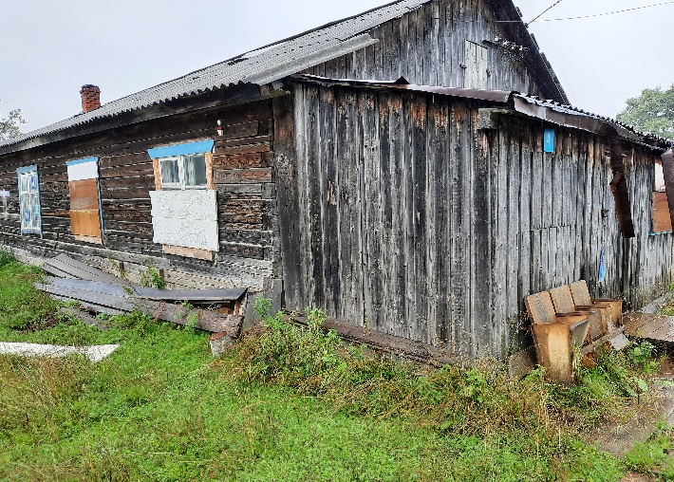
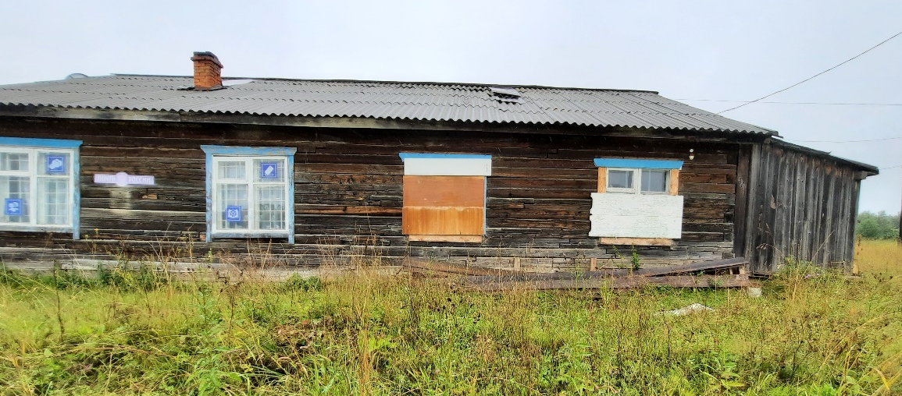
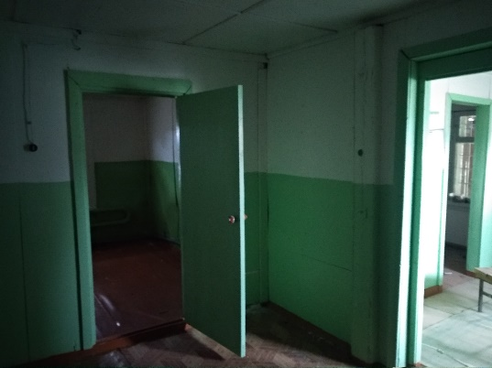




Часть 1-эт. нежилого здания, кадастровый номер 59:09:0762900:304, назначение: нежилое, площадь 65,3 кв. м, по адресу: Российская Федерация, Пермский край, Лысьвенский городской округ,
п. Ломовка, ул. Клубная, д. 4-2
Рыночная стоимость по состоянию на 13.08.2025 – 29 698,80 руб.
23
Notes:
Объект включен в перечень имущества Пермского края, реализация которого планируется в 2024-2026 годах без включения в прогнозный план приватизации государственного имущества Пермского края, утвержденный распоряжением Правительства Пермского края от 17.05.2023 N 156-рп (68-рп)

Slide 11








Помещения, расположенные на 2-ом этаже, кадастровый номер 81:07:0099002:222, назначение: нежилое, площадь 221,7 кв. м, по адресу: Российская Федерация, Пермский край, г. Кудымкар,
пер. Гончарный, д. 7
Рыночная стоимость по состоянию на 13.08.2025 - 252 738 руб.
27
Notes:
Объект включен в перечень имущества Пермского края, реализация которого планируется в 2024-2026 годах без включения в прогнозный план приватизации государственного имущества Пермского края, утвержденный распоряжением Правительства Пермского края от 17.05.2023 N 156-рп (68-рп)

Slide 12





Нежилое помещение ФАП, кадастровый номер 59:30:0610001:209, назначение: нежилое, площадь 73,3 кв. м, по адресу: Пермский край, Оханский городской округ, д. Окуловка, ул. Спортивная, д. 14
В процессе переоценки рыночной стоимости
28
Notes:
Объект включен в перечень имущества Пермского края, реализация которого планируется в 2024-2026 годах без включения в прогнозный план приватизации государственного имущества Пермского края, утвержденный распоряжением Правительства Пермского края от 17.05.2023 N 156-рп (68-рп)

Slide 13





Нежилое помещение, кадастровый номер 59:27:0521001:482, назначение: нежилое, площадь
39 кв. м, по адресу: Российская Федерация, Пермский край, Октябрьский городской округ,
д. Адилева, ул. Школьная, д. 7
Рыночная стоимость по состоянию на 13.08.2025 – 66 000 руб.
29
Notes:
Объект включен в перечень имущества Пермского края, реализация которого планируется в 2024-2026 годах без включения в прогнозный план приватизации государственного имущества Пермского края, утвержденный распоряжением Правительства Пермского края от 17.05.2023 N 156-рп (68-рп)

Slide 14



Нежилое помещение, кадастровый номер 59:27:0721001:838, назначение: нежилое, площадь
42,7 кв. м, с земельным участком с кадастровым номером 59:27:0721001:105, по адресу: Российская Федерация, Пермский край, Октябрьский городской округ, д. Большой Сарс, ул. Мира, д. 3
Рыночная стоимость по состоянию на 13.08.2025 - 81 500 руб.
30
Notes:
Объект включен в перечень имущества Пермского края, реализация которого планируется в 2024-2026 годах без включения в прогнозный план приватизации государственного имущества Пермского края, утвержденный распоряжением Правительства Пермского края от 17.05.2023 N 156-рп (68-рп)

Slide 15





Здание гаража, кадастровый номер 81:05:1260001:344, назначение: нежилое, площадь 88,7 кв. м,
по адресу: Российская Федерация, Пермский край, Юсвинский муниципальный округ, п. Тукачево, ул. Комсомольская, д. 3/2
Административное здание, кадастровый номер 81:05:1260001:343, назначение: нежилое, площадь 45,7 кв. м, с земельным участком с кадастровым номером 81:05:1260001:260, по адресу: Российская Федерация, Пермский край, Юсьвинский муниципальный округ, п. Тукачево, ул. Комсомольская,
д. 3/1
Рыночная стоимость по состоянию на 13.08.2025 – 216 920 руб.
31
Notes:
Объект включен в перечень имущества Пермского края, реализация которого планируется в 2024-2026 годах без включения в прогнозный план приватизации государственного имущества Пермского края, утвержденный распоряжением Правительства Пермского края от 17.05.2023 N 156-рп (68-рп)

Slide 16






Помещение, кадастровый номер 59:05:0105008:689, назначение: нежилое, площадь 172,6 кв. м,
по адресу: Пермский край, Губахинский городской округ, рп Углеуральский, ул. Маяковского, д. 20
В процессе переоценки рыночной стоимости
32
Notes:
Объект включен в перечень имущества Пермского края, реализация которого планируется в 2024-2026 годах без включения в прогнозный план приватизации государственного имущества Пермского края, утвержденный распоряжением Правительства Пермского края от 17.05.2023 N 156-рп (68-рп)

Slide 17






Помещение, кадастровый номер 59:36:0340409:25, назначение: нежилое, площадь 133,1 кв. м,
по адресу: Пермский край, Уинский муниципальный округ, с. Уинское, ул. Советская, д. 17
В процессе переоценки рыночной стоимости
33
Notes:
Объект включен в перечень имущества Пермского края, реализация которого планируется в 2024-2026 годах без включения в прогнозный план приватизации государственного имущества Пермского края, утвержденный распоряжением Правительства Пермского края от 17.05.2023 N 156-рп (68-рп)

Slide 18



Помещение, кадастровый номер 59:36:0340409:26, назначение: нежилое, площадь 72,3 кв.м,
по адресу: Пермский край, Уинский муниципальный округ, с. Уинское, ул. Советская, д. 17
В процессе переоценки рыночной стоимости
34
Notes:
Объект включен в перечень имущества Пермского края, реализация которого планируется в 2024-2026 годах без включения в прогнозный план приватизации государственного имущества Пермского края, утвержденный распоряжением Правительства Пермского края от 17.05.2023 N 156-рп (68-рп)

Slide 19




Помещение фельдшерско-акушерского пункта, кадастровый номер 81:06:1410001:154, назначение: нежилое, площадь 100,5 кв. м, по адресу: Пермский край, Кудымкарский муниципальный округ,
д. Лопатина
В процессе переоценки рыночной стоимости
39
Notes:
Объект включен в перечень имущества Пермского края, реализация которого планируется в 2024-2026 годах без включения в прогнозный план приватизации государственного имущества Пермского края, утвержденный распоряжением Правительства Пермского края от 17.05.2023 N 156-рп (68-рп)

Slide 20








Встроенное нежилое помещение фельдшерско-акушерского пункта, кадастровый номер 59:40:0660101:137, назначение: нежилое помещение, площадь: 44 кв. м, по адресу: Пермский край, Чернушинский городской округ, д. Большой Юг, ул. Кленовая, д. 44,
с земельным участком с кадастровым номером 59:40:0660101:90, по адресу: Пермский край, Чернушинский городской округ, д. Большой Юг, ул. Кленовая, з/у 44/1
Рыночная стоимость по состоянию на 25.09.2025 - 26 500 руб.
40
Notes:
Объект включен в перечень имущества Пермского края, реализация которого планируется в 2024-2026 годах без включения в прогнозный план приватизации государственного имущества Пермского края, утвержденный распоряжением Правительства Пермского края от 17.05.2023 N 156-рп (68-рп)

Slide 21






Помещение ФАП, кадастровый номер 59:17:1201020:17, назначение: нежилое, площадь: 78,3 кв. м, по адресу: Пермский край, Горнозаводский городской округ, п. Промысла, ул. 1 Мая, д. 13
Рыночная стоимость по состоянию на 25.09.2025 - 47 100 руб.
42
Notes:
Объект включен в перечень имущества Пермского края, реализация которого планируется в 2024-2026 годах без включения в прогнозный план приватизации государственного имущества Пермского края, утвержденный распоряжением Правительства Пермского края от 17.05.2023 N 156-рп (68-рп)

Slide 22



Здание, кадастровый номер 59:13:0390103:95, назначение: нежилое, площадь: 47,9 кв.м,
с земельным участком с кадастровым номером 59:13:0390103:209, по адресу: Пермский край, Бардымский муниципальный округ, д. Новая Казанка, ул. Мира, д. 66
В процессе переоценки рыночной стоимости
45
Notes:
Объект включен в перечень имущества Пермского края, реализация которого планируется в 2024-2026 годах без включения в прогнозный план приватизации государственного имущества Пермского края, утвержденный распоряжением Правительства Пермского края от 17.05.2023 N 156-рп (68-рп)

Slide 23





Нежилое помещение, кадастровый номер 59:35:0840101:176, назначение: нежилое, площадь 42,3 кв. м, по адресу: Пермский край, Суксунский муниципальный округ, д. Каменка,
ул. Механизаторов, д. 4
Рыночная стоимость по состоянию на 25.09.2025 - 26 000 руб.
45
Notes:
Объект включен в перечень имущества Пермского края, реализация которого планируется в 2024-2026 годах без включения в прогнозный план приватизации государственного имущества Пермского края, утвержденный распоряжением Правительства Пермского края от 17.05.2023 N 156-рп (68-рп)

Slide 24





Здание ФАП, кадастровый номер 59:13:0180206:34, назначение: нежилое, площадь 45,1 кв. м,
с земельным участком с кадастровым номером 59:13:0180206:4 по адресу: Пермский край,
м.о. Бардымский, д Сюзянь, ул Мира, д 4
Рыночная стоимость по состоянию на 25.09.2025 - 38 900 руб.
45
Notes:
Объект включен в перечень имущества Пермского края, реализация которого планируется в 2024-2026 годах без включения в прогнозный план приватизации государственного имущества Пермского края, утвержденный распоряжением Правительства Пермского края от 17.05.2023 N 156-рп (68-рп)

Slide 25






Гараж, кадастровый номер 59:17:0101015:2781, назначение: нежилое, площадь 26,6 кв. м,
с земельным участком с кадастровым номером 59:17:0101015:701, по адресу: Пермский край, муниципальный округ Горнозаводский, город Горнозаводск, район ЦРБ левое крыло, ряд 4,
гараж 14
Рыночная стоимость по состоянию на 25.09.2025 - 114 000 руб.
45
Notes:
Объект включен в перечень имущества Пермского края, реализация которого планируется в 2024-2026 годах без включения в прогнозный план приватизации государственного имущества Пермского края, утвержденный распоряжением Правительства Пермского края от 17.05.2023 N 156-рп (68-рп)

Slide 26










Семь объектов, общей площадью 7114,3 кв. м, назначение: нежилые, сооружения канализации,
с кадастровыми номерами: 59:17:1601037:52, 59:17:1601037:55, 59:17:1601037:62, 59:17:1601037:51, 59:17:1601037:58, 59:17:0000000:591, 59:17:1601037:59,
Четыре сооружения, общей протяженностью 1568 м, назначение: сооружения электроэнергетики, канализации, коммунального хозяйства, с кадастровыми номерами: 59:17:0000000:579, 59:17:1601037:53, 59:17:1601037:50, 59:17:1601037:60,
Скважина N 2, Глубина 200 м, назначение: сооружения водозаборные, кадастровый номер 59:17:1601022:50,
с двумя земельными участками, с кадастровыми номерами: 59:17:1601037:3, 59:17:1601037:118, общей площадью 81116 кв. м, по адресу: Пермский край, Горнозаводский городской округ, р.п. Теплая Гора, ул. Бисерская, 1,
Рыночная стоимость по состоянию на 19.08.2025 – 8 235 275 руб.
45
Notes:
Объект включен в перечень имущества Пермского края, реализация которого планируется в 2024-2026 годах без включения в прогнозный план приватизации государственного имущества Пермского края, утвержденный распоряжением Правительства Пермского края от 17.05.2023 N 156-рп (68-рп)

Slide 27






Помещение, кадастровый номер 59:19:3001005:246, назначение: нежилое, площадь 250,8 кв. м,
по адресу: Российская Федерация, Пермский край, м.о. Еловский, село Малая Уса,
ул. им. Гладкова, д. 8
В процессе переоценки рыночной стоимости
45
Notes:
Объект включен в перечень имущества Пермского края, реализация которого планируется в 2024-2026 годах без включения в прогнозный план приватизации государственного имущества Пермского края, утвержденный распоряжением Правительства Пермского края от 17.05.2023 N 156-рп (68-рп)

Slide 28








Здание, кадастровый номер 59:14:0161078:104, количество этажей: 1, в том числе подземных 0, назначение: нежилое, площадь 1082,9 кв. м, с земельным участком с кадастровым номером 59:14:0161078:60, площадью 3029 кв. м, по адресу: Российская Федерация, Пермский край,
м.о. Березовский, с. Березовка, ул. Советская, д. 135а
В процессе переоценки рыночной стоимости
45
Notes:
Объект включен в перечень имущества Пермского края, реализация которого планируется в 2024-2026 годах без включения в прогнозный план приватизации государственного имущества Пермского края, утвержденный распоряжением Правительства Пермского края от 17.05.2023 N 156-рп (68-рп)

Slide 29







Хозяйственный корпус, кадастровый номер 59:19:1206001:55, количество этажей: 1, в том числе подземных 0, назначение: нежилое, площадь 235 кв. м, с земельным участком с кадастровым номером 59:19:1206001:212, площадью 1143 кв. м, по адресу: Российская Федерация, Пермский край, м.о. Еловский, с. Елово, ул. Свердлова, зд. 53
В процессе переоценки рыночной стоимости
45
Notes:
Объект включен в перечень имущества Пермского края, реализация которого планируется в 2024-2026 годах без включения в прогнозный план приватизации государственного имущества Пермского края, утвержденный распоряжением Правительства Пермского края от 17.05.2023 N 156-рп (68-рп)

